Slide 1


Ressource pour le professeur : Créer et analyser des couleurs
Cliquer ici.

Slide 2
Référence au programme
Notions et contenus | Capacités exigibles
Diagramme de chromaticité : œil humain standard, espace des couleurs, gamut | Déterminer la longueur d’onde et la saturation (ou facteur de pureté) d’une couleur en utilisant le diagramme de chromaticité. Utiliser le gamut pour évaluer les performances d’un appareil de capture ou de reproduction d’images

Slide 3
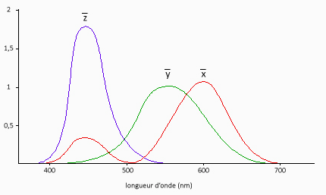
Introduction
Comment définir et caractériser objectivement une couleur ?
Œil humain standard => Sensibilité spectrale de l'œil humain pour un observateur "standard" caractérisé par trois fonctions d'équivalence de couleurs x, y et z

Slide 4
Plan de la présentation
Les espaces de couleurs
Espace RVB
Espace TSV
Espace TSL
Espace L*a*b*
Diagramme de chromaticité CIEx,y
Principe de construction du diagramme
Lecture du diagramme
Utilisation pratique
Gamut et reproduction des couleurs
Limite de la reproduction des couleurs
Quelques gamuts usuels

Slide 5
Les espaces de couleurs
Espace RVB

Slide 6
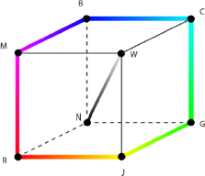
I. A. Espace RVB
Couleur = (R ; V ; B)
(0 ; 0 ; 1)
(0 ; 1 ; 1)
(1 ; 0 ; 1)
(1 ; 1 ; 1)
(0 ; 0 ; 0)
(0 ; 1 ; 0)
(1 ; 0 ; 0)
(1 ; 1 ; 0)
=> Hexagone RJGCBM = « roue des couleurs » ; axe NW = axe des gris

Slide 7
Les espaces de couleurs
Espace RVB
Espace TSV

Slide 8



I. B. Espace TSV
Ajouter à l’espace RVB la notion de luminosité => Espace TSV => Très adapté à la synthèse additive
Couleur = 3 caractéristiques :
- Teinte, T :
- Saturation (ou pureté), S :
- Valeur (ou brillance), V :

Slide 9

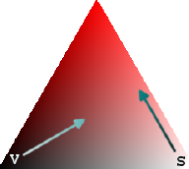
I. B. Espace TSV
0° < θ < 360°
Roue TSV

Slide 10
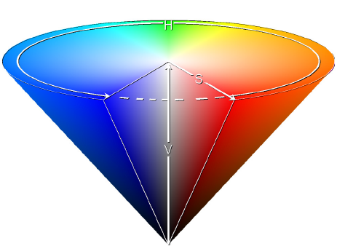
I. B. Espace TSV
V
Couleurs complémentaires : le mélange des deux donne du blanc
Roue des couleurs à la base du cône (ie. pour une valeur maximale)
Teinte indépendante de S et V qui évoluent ensemble

Slide 11
Les espaces de couleurs
Espace RVB
Espace TSV
Espace TSL

Slide 12
I. B. Espace TSL
Espace TSL : la valeur du TSV devient la luminance, grandeur dépendant de l’éclairement => plus adapté en synthèse soustractive
Couleur = 3 caractéristiques :
- Teinte, T :
Indépendantes de L
Appartiennent au même plan
Définissent la chrominance
- Saturation (ou pureté), S :
- Luminance, L :
0 ≤ L ≤ 1
L = 0 -> noir
L = 1 -> blanc

Slide 13
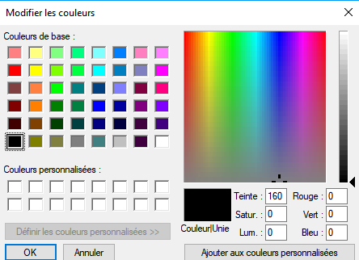
I. B. Espace TSL
Teinte
Axe L
Saturation
=> T et S indépendantes de L

Slide 14
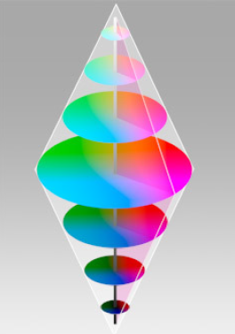
I. B. Espace TSL
L
=> Roue chromatique au milieu du double cône, pour L = 0,5
=> 2 couleurs complémentaires sur la roue chromatique donne du gris…
T
S

Slide 15
Les espaces de couleurs
Espace RVB
Espace TSV
Espace TSL
Espace L*a*b*

Slide 16
I. D. Espace L*a*b*
Espace L*a*b* : modélise bien la vision humaine avec la clarté L* et 2 paramètres de chrominance, a* et b* => 3 axes orthogonaux
Fondé sur le principe de fonctionnement du cerveau qui oppose :
- Noir vs blanc -> Clarté L*
- Rouge vs vert -> axe a*
- Bleu vs jaune -> axe b*

Slide 17
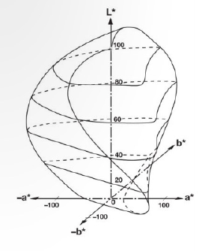
I. D. Espace L*a*b*
L* = 1 => BLANC
b* > 0 => jaune
a* < 0 => vert
a* > 0 => rouge
L* = 0 => NOIR
b* < 0 => bleu

Slide 18
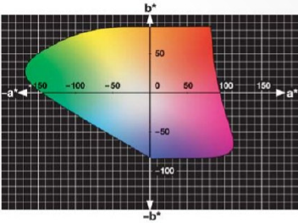
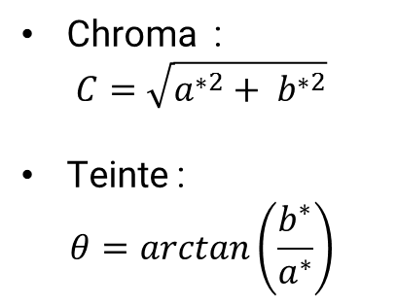
I. D. Espace L*a*b*
Chroma :
$$C=\sqrt{a^{∗2}+ b^{∗2}}$$
Teinte :
$$θ=arctan\left(\frac{b^{∗}}{a^{∗}}\right)$$
Axe L* = axe neutre (axe des gris)
Plans définis par rapport aux axes a* et b* => à clarté constante

Slide 19
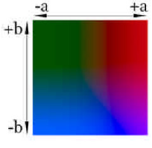
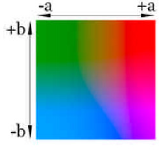
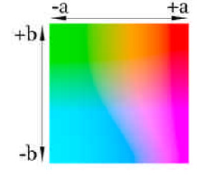

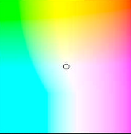
I. D. Espace L*a*b*
Plan a*b* pour L*= 25%
Plan a*b* pour L*= 55%
Plan a*b* pour L*= 75%
Plan a*b* pour L*= 100%

Slide 20
Les espaces de couleurs
Espace RVB
Espace TSV
Espace TSL
Espace L*a*b*
Diagramme de chromaticité CIEx,y
Principe de construction du diagramme

Slide 21
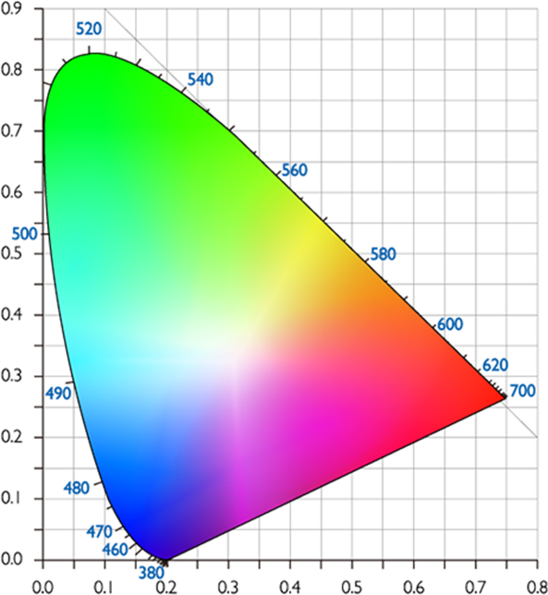
II. A. Principe de construction du diagramme
y
x

Slide 22
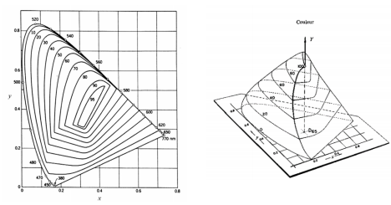
II. A. Principe de construction du diagramme
Luminance, L (cd.m⁻²) :
Paramètre lié à la quantité de lumière
L
Le diagramme de chromaticité est représenté pour une luminance donnée

Slide 23
Les espaces de couleurs
Diagramme de chromaticité CIEx,y
Principe de construction du diagramme
Lecture du diagramme

Slide 24
II. B. Lecture du diagramme
Lieu du spectre :
Ensemble des couleurs pures repérées par leur longueurs d’onde, λ (nm)
C (x ; y)
E (1/3 ; 1/3)
Ligne des pourpres

Slide 25
Les espaces de couleurs
Diagramme de chromaticité CIEx,y
Principe de construction du diagramme
Lecture du diagramme
Utilisation pratique

Slide 26
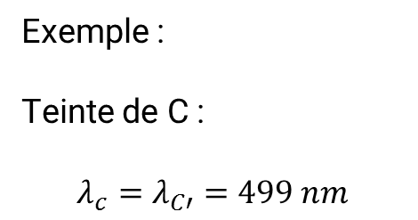
II. C. Utilisation pratique
Teinte d’une couleur (ou longueur d’onde dominante) :
Exemple :
Teinte de C :
$$λ_{c}=λ_{C′}=499 nm$$
C’
C
E
Toutes les couleurs appartenant à [C’E] possèdent la même teinte

Slide 27
II. C. Utilisation pratique
Teinte d’une couleur non spectrale :
E
C
C’
Domaine des couleurs non spectrales

Slide 28
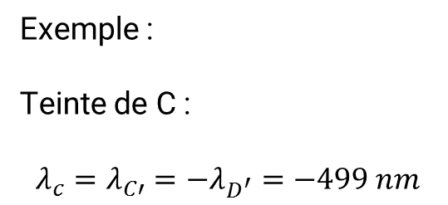
II. C. Utilisation pratique
Teinte d’une couleur non spectrale :
Exemple :
Teinte de C :
$$λ_{c}=λ_{C′}=−λ_{D^{′}}=−499 nm$$
D’
E
C
C’

Slide 29
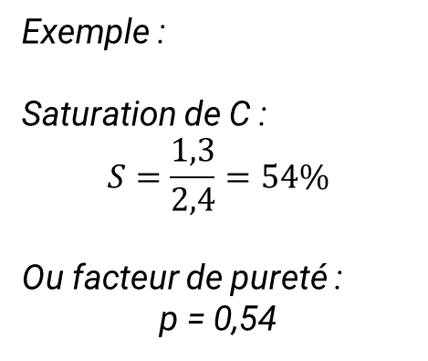
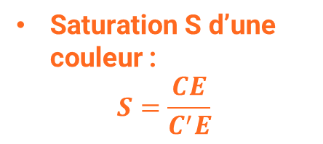
II. C. Utilisation pratique
Saturation S d’une couleur :
$$S=\frac{CE}{C^{′}E}$$
Exemple :
Saturation de C :
$$S=\frac{1,3}{2,4}=54\%$$
Ou facteur de pureté :
p = 0,54
C’
C
1,3 cm
2,4 cm
E
Couleur pure = couleur appartenant au lieu du spectre => S = 100%

Slide 30
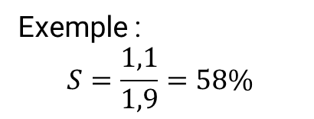
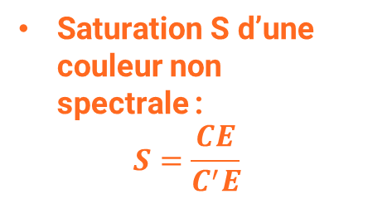
II. C. Utilisation pratique
Saturation S d’une couleur non spectrale :
$$S=\frac{CE}{C^{′}E}$$
Exemple :
$$S=\frac{1,1}{1,9}=58\%$$
Couleur non spectrale avec S = 100% n’est pas qualifiée de « pure »
D
E
1,1 cm
C
C et D sont complémentaires (S égales mais de part et d’autre de E sur (CE)
1,9 cm
C’

Slide 31
II. C. Utilisation pratique
Conclusion :
1 couleur ⬄ trois caractéristiques :
- teinte : évaluée par sa longueur d’onde dominante
- saturation : évaluée par le rapport entre la distance de la couleur au blanc d’égale énergie et la distance du lieu du spectre (ou ligne des pourpre, le cas échéant) au blanc d’égale énergie.
- luminance : évaluée sur l’axe orthogonal au plan du diagramme de chromaticité
Foncée (L ↘) <=
et saturée (S ↗ )
profonde
vive
=> Claire (L ↗) et saturée (S ↗ )
Couleur
Foncée (L ↘) <=
et lavée (S ↘)
rabattue
pâle
=> Claire (L ↗) et lavée (S ↘)

Slide 32
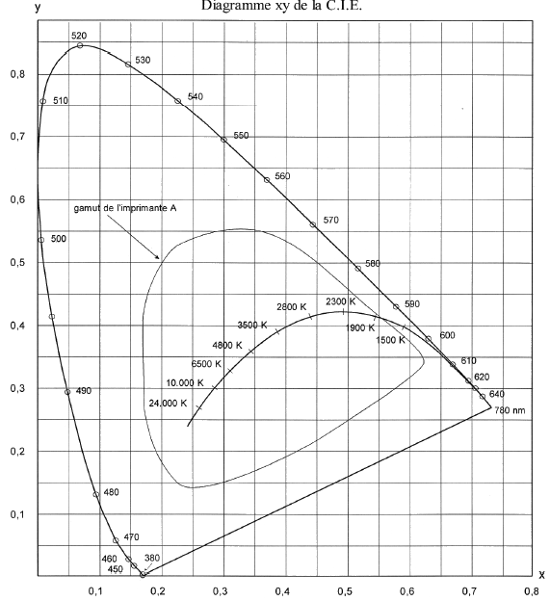
II. C. Utilisation pratique
Remarque :
Courbe des illuminants :
Le point d’équi-énergie
E (1/3 ; 1/3)
est valable lorsque la couleur est éclairée sous une lumière de température de 6500K, appelé l’illuminant D₆₅.
Si aucune indication particulière n’est donnée, on se place par convention sous l’illuminant D₆₅

Slide 33
II. C. Utilisation pratique
Si illuminant à T=2800K, point d’équiénergie déplacé
mesure de teinte et de saturation différentes.
Une même couleur C peut être perçue de différentes manières si les illuminants sont différents
C’
C
E

Slide 34
Les espaces de couleurs
Diagramme de chromaticité CIEx,y
Principe de construction du diagramme
Lecture du diagramme
Utilisation pratique
Gamut et reproduction des couleurs
Limite de la reproduction des couleurs

Slide 35

III. A. Limite de la reproduction des couleurs
Toutes les couleurs perçues par l’œil humain standard ne sont pas reproductibles par un dispositif de capture ou de reproduction d’images
Les couleurs reproductibles par ces dispositifs sont celles appartenant à son gamut.
Les couleurs hors de ce gamut seront légèrement différentes de celles réellement perçue par l’œil humain standard
Couleur appartenant au gamut d’un ordinateur
La « même » couleur reproduite par une imprimante

Slide 36
Les espaces de couleurs
Espace RVB
Espace TSV
Espace TSL
Espace L*a*b*
Diagramme de chromaticité CIEx,y
Principe de construction du diagramme
Lecture du diagramme
Utilisation pratique
Gamut et reproduction des couleurs
Limite de la reproduction des couleurs
Quelques gamuts usuels

Slide 37
III. B. Quelques gamuts usuels
Couleur primaire vert
Couleur primaire rouge
Couleur primaire bleu
sRGB : le plus petit gamut contenant toutes les couleurs reproductibles par tous les dispositifs de capture et de reproduction d’images

Slide 38
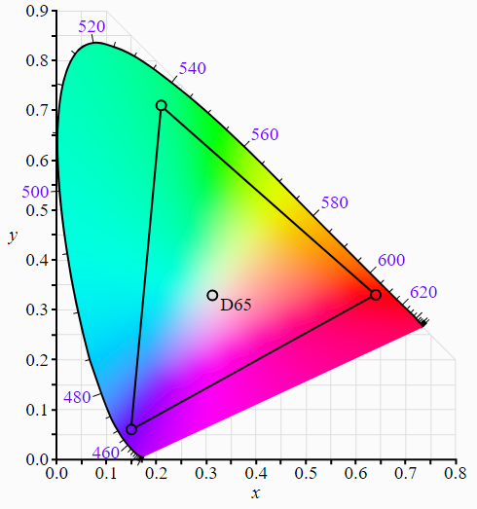
III. B. Quelques gamuts usuels
V
B
AdobeRGB : gamut très répandu pour les écrans et systèmes de reproduction d’images

Slide 39
III. B. Quelques gamuts usuels
A, B, C et D sont tous perçus différemment par l’œil
diagramme CIEx,y = gamut de l’œil humain standard
 | A | B | C | D
Reproductible par écran contenant un gamut sRGB | √ | X | X | X
Reproductible par écran contenant un gamut Adobe RGB | √ | √ | √ | X
Reproductible par une presse d’imprimerie | √ | √ | X | X
Reproductible par une imprimante 11 encres | √ | √ | √ | X
Adobe RGB
Presse d’imprimerie
sRGB
Imprimante 11 encres

Slide 40
III. B. Quelques gamuts usuels
Pourquoi un écran d’ordinateur pouvant faire apparaitre 16 millions de couleurs différentes ne peut pas reproduire les 8 millions de couleurs perçues par l’œil humain standard ?

